Slide 1
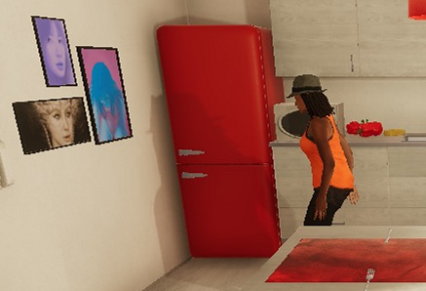
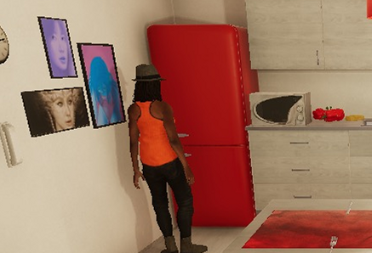
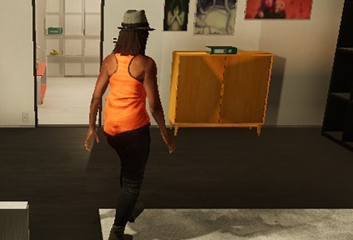
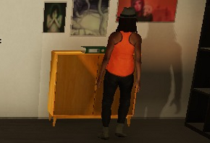
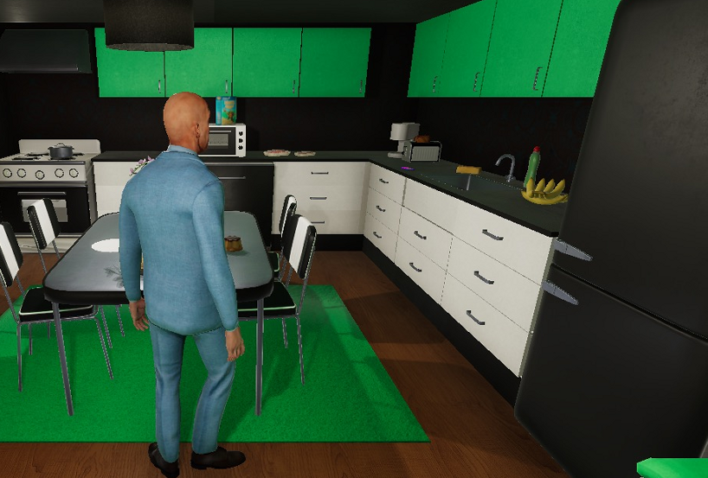
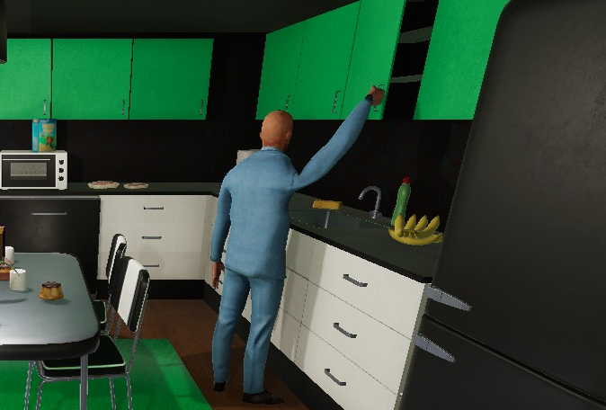
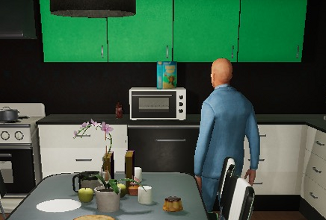
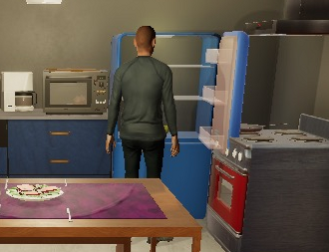
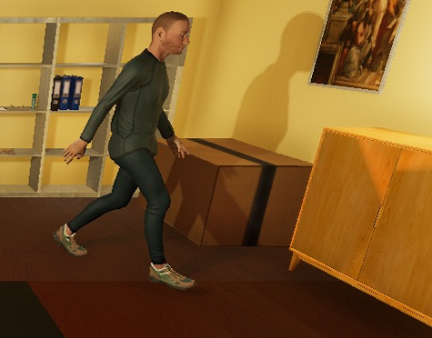
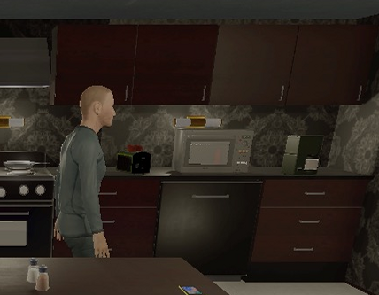
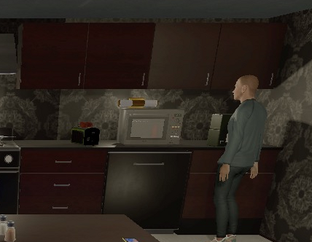

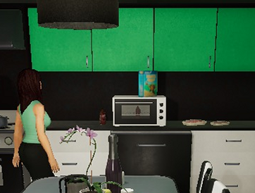
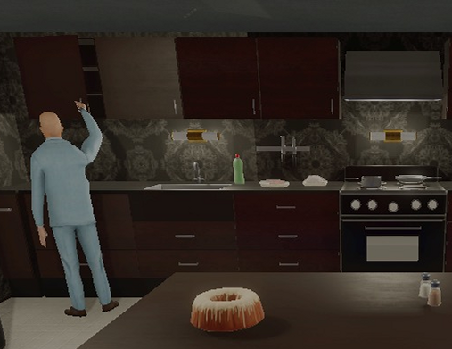
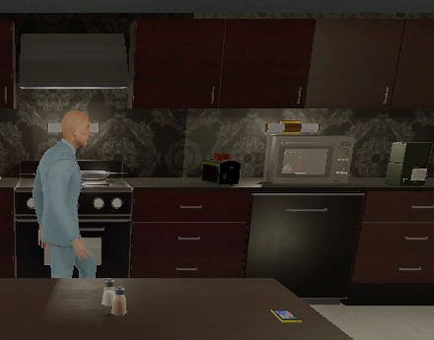
Notes:
素材ID：AI-056
论文：MMToM-QA: Multimodal Theory of Mind Question Answering
会议：ACL 2024
奖项：Outstanding Paper
图号：Figure 2，PDF第4页
类型：动机示例
借鉴点：按信念和目标两大类排列七种推理情形，每类包含视频、场景、问题和正确选项。
论文URL：https://aclanthology.org/2024.acl-long.851/
官方获奖URL：https://2024.aclweb.org/program/best_papers/
原始论文与绘图来源：见本页论文链接及仓库 catalog/papers.md。

